Slide 1


Номинация
«Уверенные в будущем» 18+
Сергиенко Ирина Борисовна
поселок Якша
Троицко – Печорского района
Республики Коми

Slide 2
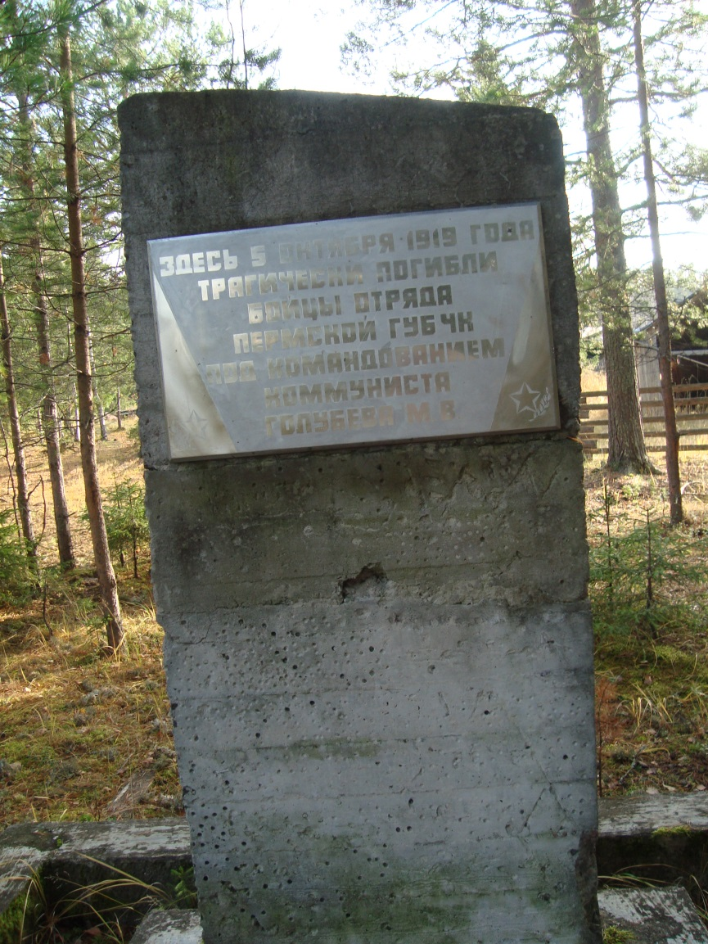
Цель и задачи проекта
Цель: Реставрация памятного обелиска павшим красноармейцам, оказание волонтерской помощи по дальнейшему сохранению памятника. Разработка серии мероприятий по сохранению истории о событиях Гражданской войны.
Задачи:
Создать инициативную волонтерскую группу;
Изучить историю событий Гражданской войны, произошедших в Якше;
Установить взаимодействие с учреждениями и общественными организациями, активными жителями для реализации совместных инициатив в восстановлении памятной стелы.
Установить тесное взаимодействие с органами местного самоуправления, Печоро- Илычским заповедником и школой по проблеме сохранения и памяти событий периода Гражданской войны.
Освещать деятельность проекта в сети Интернет ВКонтакте для популяризации данного проекта;
Провести восстановительные и работы по благоустройству возле памятного обелиска на территории лосефермы;
Разработать и провести экскурсии, исторический квест, информационно- познавательные мероприятия по событиям Гражданской войны для подрастающего поколения;
Оформить и установить информационные стенды о событиях 1919 года и видеоролик о восстановлении памятного обелиска на территории лосефермы;
Провести презентационное мероприятие к 100-летию событий Гражданской войны на территории Якши и по итогам проекта на базе СДК пст. Якша.

Slide 3
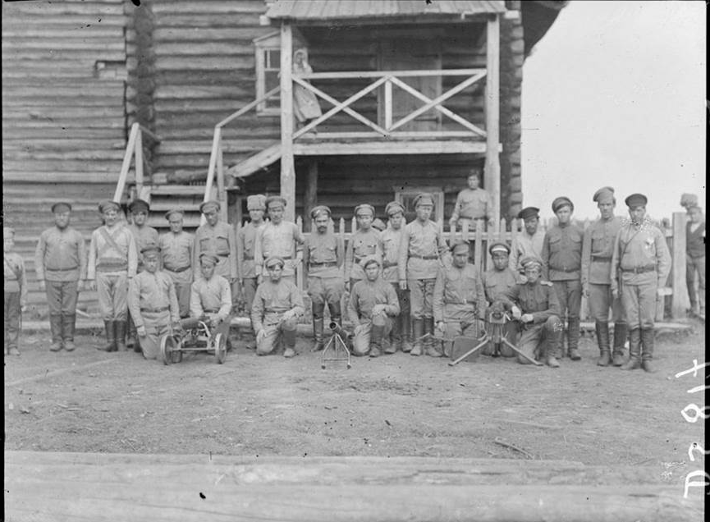
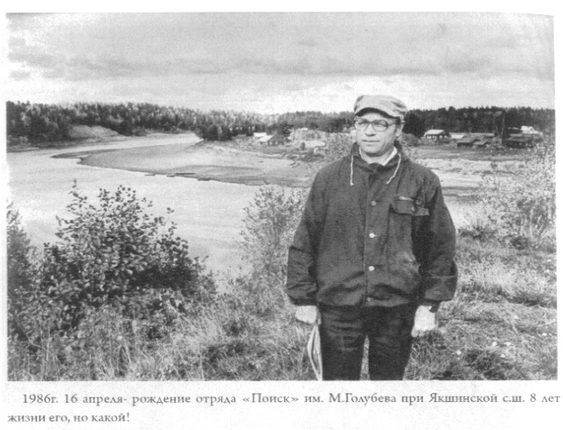
Актуальность проекта
Проект направлен на возрождение исторических событий родного края, реставрацию памятного обелиска и сохранение памятного места. Данный проект станет важным направлением в формировании исторической памяти населения поселка и, прежде всего, подрастающего поколения проживающего на территории Троицко-Печорского района.
В истории России было много войн, но Гражданская война – была самая непредсказуемая, и её география затронула многие территории, в том числе и маленький поселок Якша. Установление Советской власти затронула все проживающее население. 5 октября 1919 года в поселке Якша на берегу реки Печора прошел кровавый бой между красноармейцами и белогвардейцами, были массовые расстрелы «красных», и убитых якшинцы похоронили в общей могиле на территории нынешней лосефермы.
Подрастающее поколение ничего не знает о кровавых событиях, произошедших на берегу реки Печоры. Забыто и то место, где 29 лет назад был установлен памятный обелиск погибшим бойцам отряда Пермского ГУБ ЧК под командованием Голубева М.В. Примечательно, что в 1989 году учитель истории Н.Д. Урюпин с отрядом «Поиск» восстанавливал события тех лет. Благодаря этому отряду и были восстановлены исторические события Гражданской войны в поселке Якша и установлен памятный обелиск. С отъездом учителя истории отряд «Поиск» распался, а мемориал был заброшен, история забыта. Уже больше 23 лет никто не посещает утерянный мемориал, не проводит митинги и следит за состоянием памятника. Утрачена историческая веха о событиях Гражданской войны, которые произошли на территории поселка Якша в 1919 году.
В год Добровольца особенно нужно обратить внимание на исторические места и помочь их восстановлению. Сегодня волонтеры Якши продолжают ту добровольческую деятельность, которая началась 30 лет назад и восстанавливают заброшенную работу отряда «Поиск».
Уникальность проекта в том, что обелиск находится на территории лосефермы и будет использоваться в дальнейшем как исторический и культурный объект для туристов со всего мира.
В октябре 2019 года будет 100 лет историческому событию, произошедшему на берегу реки Печоры, и мы не можем оставаться равнодушными к нашей истории, к участникам Гражданской войны родного края. Охрана и благоустройство братских захоронений позволят подросткам ощутить свою .
В ходе реализации данного проекта будет возрождена история поселка Якша, которая была забыта на много лет, подрастающее поколение будет знать историю своей малой родины.
География проекта: Поселок Якша Троицко – Печорского района

Slide 4
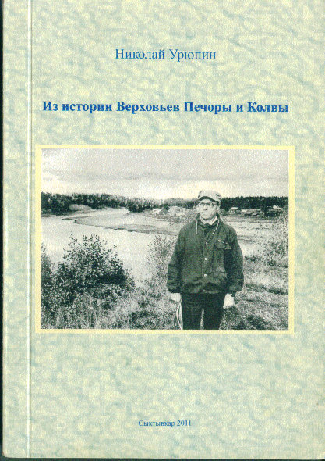
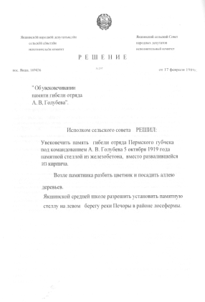
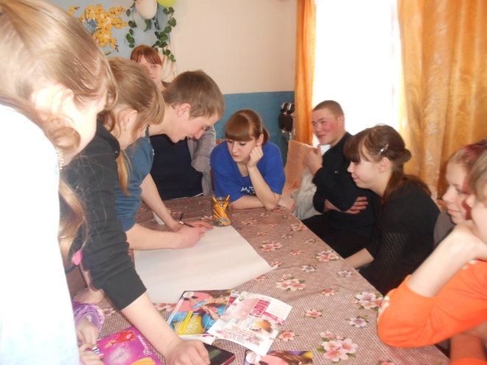
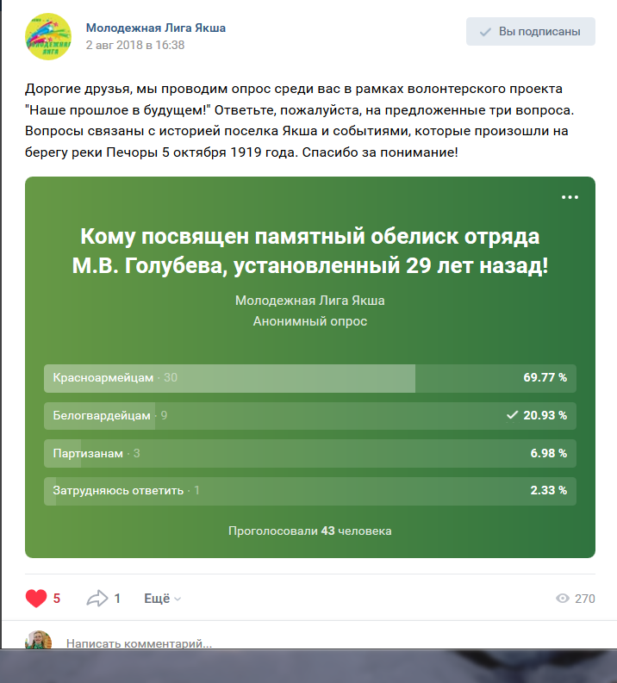
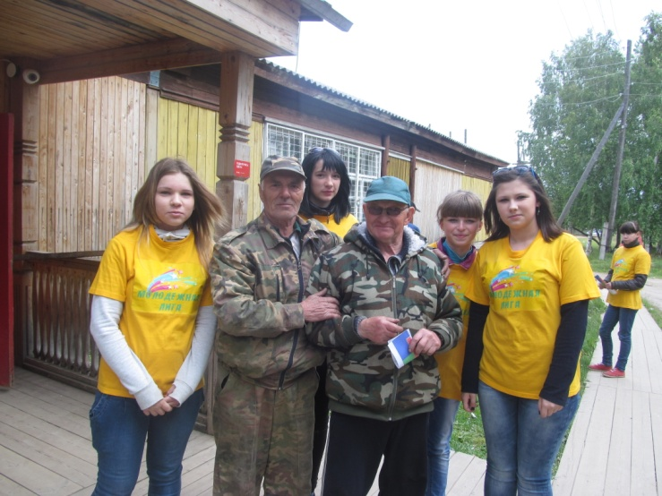
Краеведческая работа по истории Гражданской войны, мониторинг жителей п. Якша

Slide 5
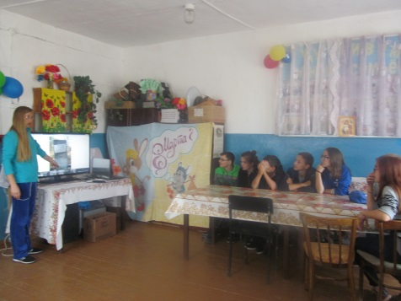
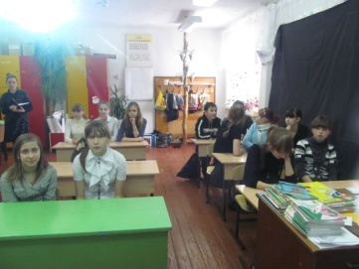
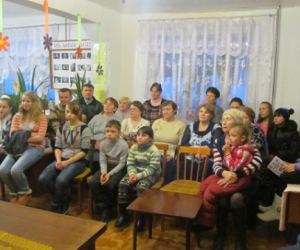
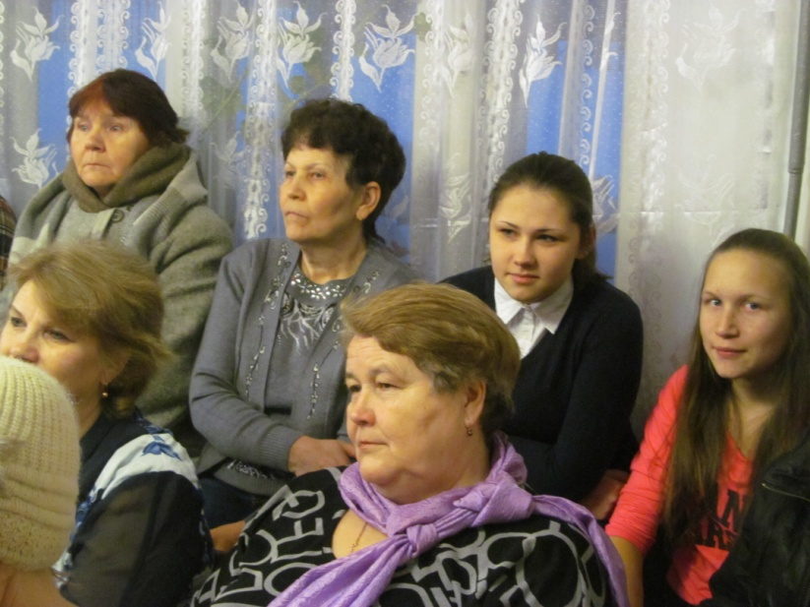
Круглые столы и встречи с администрацией сп. Якша, школьниками, Советом ветеранов и активными жителями Якши

Slide 6
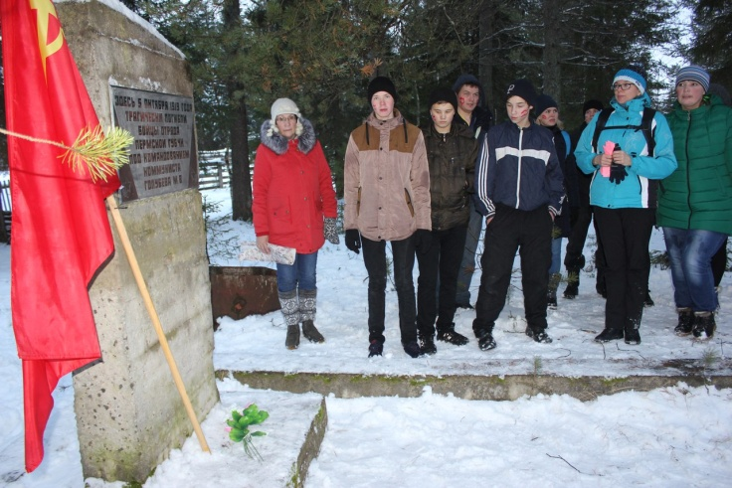
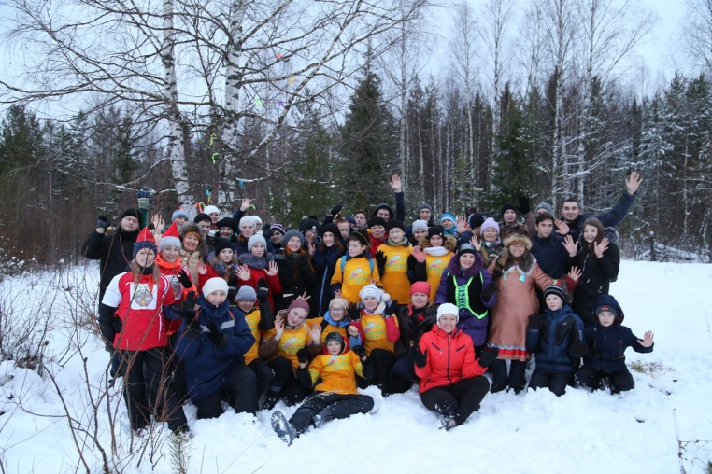
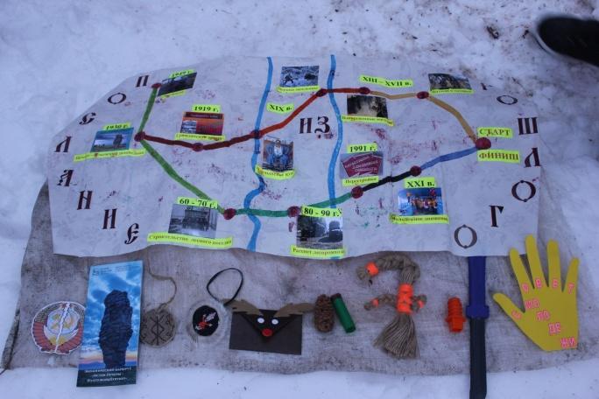
Исторический квест «Послание из прошлого» в рамках районного молодежного форума «Свежий ветер»

Slide 7
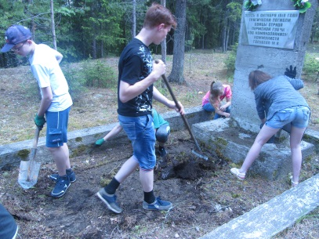
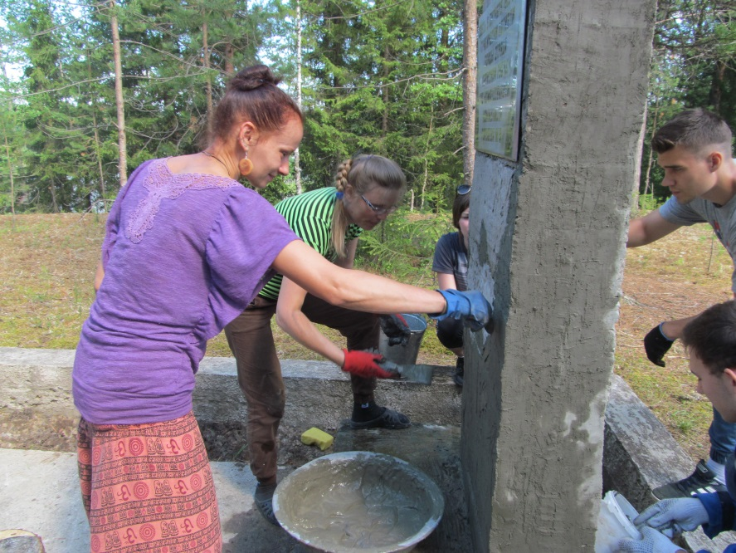
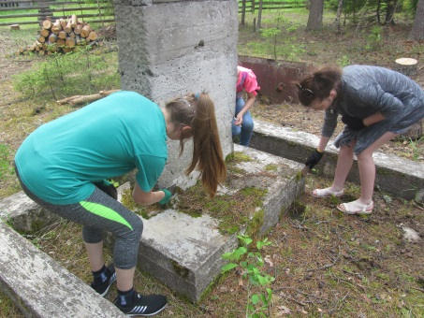
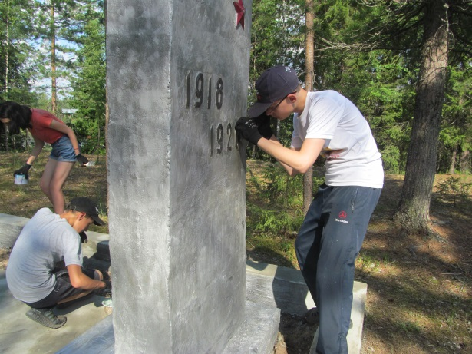
Восстановительные работы - июль 2018 г. Совет молодежи пст. Якша

Slide 8
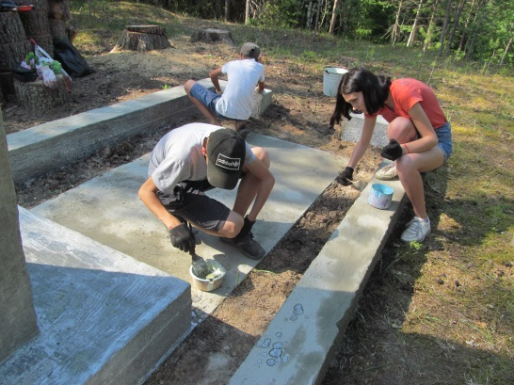
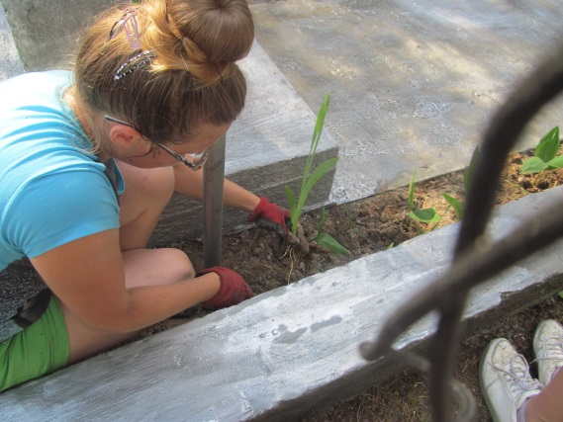
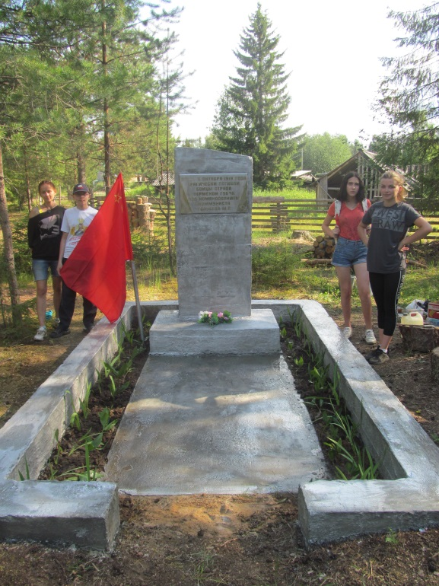
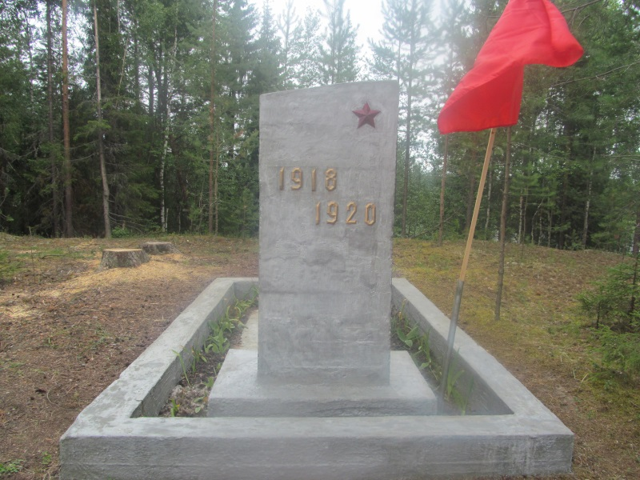
Реставрация и благоустройство территории около памятного обелиска

Slide 9
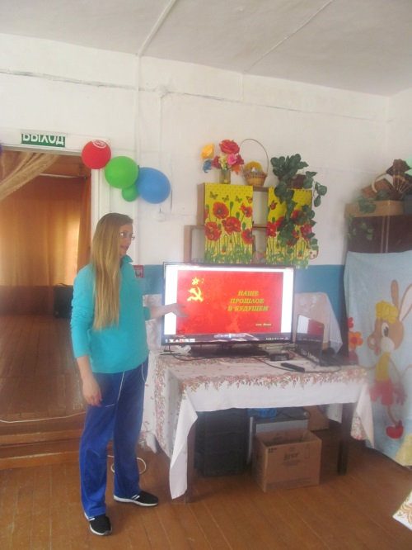
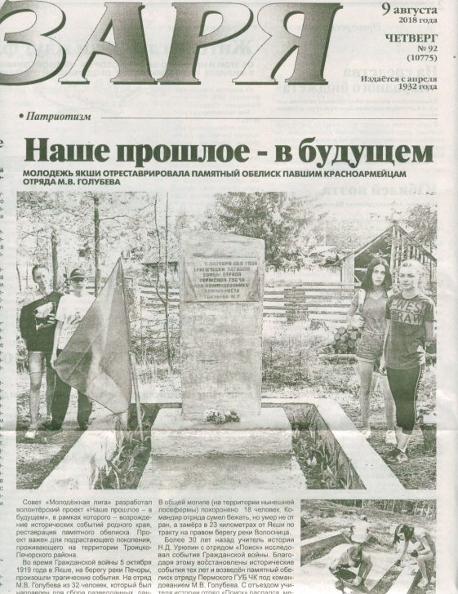
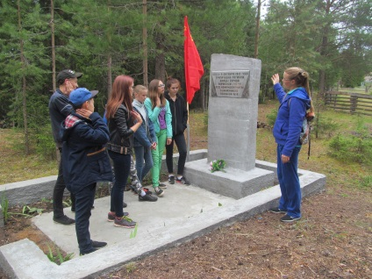
Результаты проекта: экскурсии , информационные мероприятия. Освещение в сети Интернет и СМИ.

Slide 10
Социальные изменения и результаты проекта
Волонтерами поселка Якша памятный обелиск павшим красноармейцам восстановлен и взят под охрану, ежегодно будут проводиться митинги и трудовые десанты по благоустройству территории около памятника;
Привлечены к проблеме восстановления и реконструкции исторических мест органы власти, учреждения поселка и общественность;
Повысится социальная активность детей, подростков и молодежи поселка и Троицко – Печорского района на 100%;
Будет распространен наработанный опыта добровольческой деятельности через сеть Интернет и СМИ;
Будет накоплен информационный материал, в том числе и видеоматериал, который могут использовать учащиеся, студенты, учителя истории, музеи Троицко – Печорского района и Республики Коми;
Повысится уровень заинтересованности подрастающего поколения к изучению истории родного края;
Памятный обелиск станет объектом культурного и исторического наследия поселка и Троицко – Печорского района;
Будут проводиться интерактивные экскурсии у памятного обелиска для жителей поселка Якша и туристов, из различных регионов страны посещающих Печоро – Илычский заповедник;
Будет проводиться исторический квест «Послание из прошлого» для школьников якшинской школы, молодежи Троицко – Печорского района и Республики Коми;
Будет проведено презентационное мероприятие по итогам проекта к 100 – летию событий гражданской войны на территории поселка Якша;
Возрождение забытой исторической вехи позволит испытывать жителям поселка чувство гордости и возрастет чувство патриотизма за свою малую родину.

